Slide 1
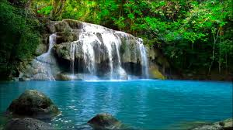
স্বাগতম

Slide 2
শিক্ষক পরিচিতিঃ
মোঃ মোকাদ্দেছ উর রহমান
সহকারি শিক্ষক
নিশিন্দা সরকারি প্রাথমিক বিদ্যালয়

Slide 3
পাঠ পরিচিতি
শ্রেণীঃতৃতীয়
বিষয়ঃ বিজ্ঞান
অধ্যায়ঃ১
পাঠ শিরনামঃআমাদের পরিবেশ
পাঠাংশঃআমাদের চারপাশে......পরিবেশ
তারিখঃ০৭/০২/২০১৮
সময়ঃ৪০ মিনিট

Slide 4
শিখনফল
1.1.1 পরিবেশ কী তা বলতে পারবে
১.2.1পর্যবেক্ষণের মাধ্যমে পরিবেশের বিভিন্ন উপাদান যেমন-মাটি, বায়ু, পানি, নদ-নদী, পাহাড়, পর্বত, উদ্ভিদ ও প্রাণী ইত্যাদি শনাক্ত করতে পারবে

Slide 7
এসো একটি ভিডিও দেখি

Slide 8
প্রশ্নঃ
১।পরিবেশ কাকে বলে ?
২।পরিবেশের উপাদান গুলোর নাম কী কী ?

Slide 9
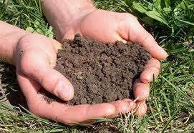
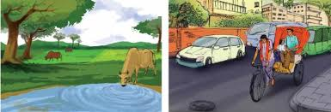
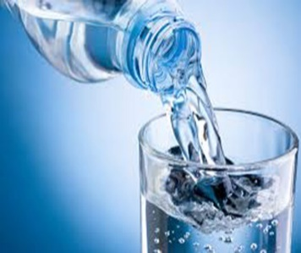
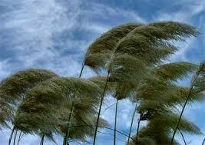
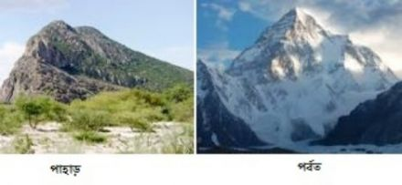
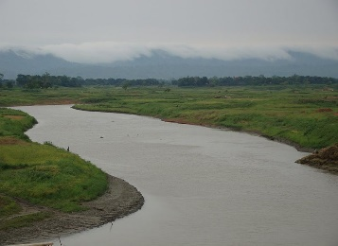
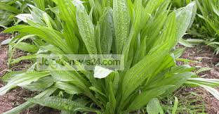
দলীয় কাজঃ ছবি গুলোর সাথে শব্দ মিল করঃ
পানি
মাটি
নদ-নদী
পাহাড় পর্বত
উদ্ভিদ
বায়ু
প্রাণী

Slide 10
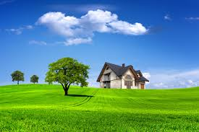
একক কাজঃ
পরিবেশ কী ?

Slide 11
মূল্যায়নঃ
পরিবেশের উপাদান গুলোর নাম বল?
ক.পাহাড়∙ খ.ঘর
গ.বাড়ি ঘ.মসজিদ

Slide 12
বাড়ীর কাজঃ
স্কুল থেকে বাড়ী যাওয়ার পথে তুমি আমাদের পরিবেশ থেকে কী দেখলে তা আগামীকাল বলবে।

Slide 13
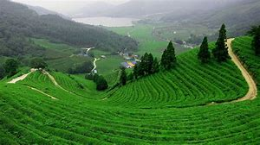
ধন্যবাদ

